Slide 1
Keselamatan Hayati dalam Bioteknologi Kedokteran

Slide 2
Pendahuluan
Bioteknologi Kedokteran meliputi diagnosis, preventif dan pengobatan (terapi)
Bioteknologi kedokteran akan melibatkan factor hayati.
Namun harus diperhatikan Keselamatannya, factor hayati meliputi :
Manusia (peneliti, pengguna, dan tenaga medis)
Bahan organisme yang akan digunakan
Lingkungan

Slide 3
Faktor hayati (manusia)
Peneliti :
Biosafety dan biosecurity di laboratorium serta dalam pengambilan sampel
Sebutkan apa saja kelengkapan K3 untuk seorang peneliti dalam laboratorium yang mengandung bahan yang bersifat infeksius ?

Slide 4
Pengelolaan keamanan dan keselamatan hayati (biosafety dan biosecurity) dalam penanganan material biologik di laboratorium juga menjadi sangat penting dalam rangka menghindari transmisi atau kebocoran biomaterial infeksius yang bisa membahayakan kesehatan masyarakat.

Slide 5
Manusia sebagai pengguna produk Bioteknologi
Adakah UU yang melindungi keselamatan pasien dalam pengobatan dan terapi ?

Slide 6
Para pihak menyadari pentingnya akses dan alih teknologi di bidang bioteknologi serta pengaturan hak hak intelektual yang berkaitan dengan produk hasil bioteknologi yang biasa disebut OHMG (Organisme Hasil Modifikasi Genetis).
Hal ini diatur dalam pasal 16 mengenai akses pada teknologi dan alih teknologi.

Slide 7
Manusia (tenaga medis)
Apa saja yang bisa menjadi resiko seorang tenaga medis dalam penanganan pasien?

Slide 8
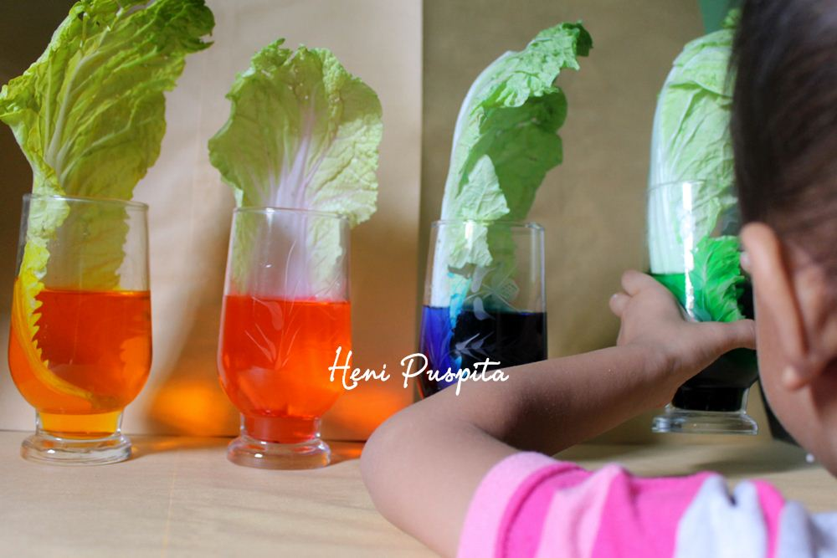
Bahan organisme yang menjadi sampel penelitian
Bagaimana etika menggunakan hewan dan tanaman coba ?

Slide 9
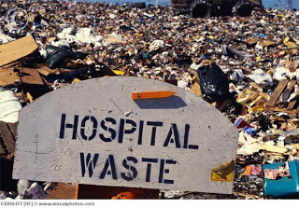
Lingkungan dampak bioteknologi kedokteran
Limbah RS dan klinik

Slide 10
Rumah sakit merupakan institusi pelayanan bidang kesehatan dengan bidang preventif (pencegahan), kuratif (pengobatan), rehabilitatif maupun promotif. Kegiatan dari rumah sakit menghasilkan limbah baik itu limbah padat, limbah cair maupun gas
Limbah cair rumah sakit merupakan limbah infeksius yang masih perlu pengelolaan sebelum dibuang ke lingkungan, hal ini dikarenakan limbah dari kegiatan rumah sakit tergolong limbah B3 yaitu limbah yang bersifat infeksius, radioaktif, korosif dan kemungkinan mudah terbakar

Slide 11
Terimakasih

